Slide 1
مدیریت خطا و استثنا Exceptions
انجمن جاواکاپ تقدیم می‌کند
دوره برنامه‌نويسی جاوا
صادق علی‌اکبری

Slide 2
حقوق مؤلف
کلیه حقوق این اثر متعلق به انجمن جاواکاپ است
بازنشر یا تدریس آن‌چه توسط جاواکاپ و به صورت عمومی منتشر شده است، با ذکر مرجع (جاواکاپ) بلامانع است
اگر این اثر توسط جاواکاپ به صورت عمومی منتشر نشده است و به صورت اختصاصی در اختیار شما یا شرکت شما قرار گرفته، بازنشر آن مجاز نیست
تغییر محتوای این اثر بدون اطلاع و تأیید انجمن جاواکاپ مجاز نیست

Slide 3

سرفصل مطالب
ماهیت خطا و استثنا
چارچوب مدیریت استثناها
مزایای چارچوب مدیریت استثناها
مدیریت استثناها در جاوا
Exception Handling in Java

Slide 4
ماهیت خطا و استثنا

Slide 5
ایراد متد getYear چیست؟
public int getYear(String day){
String yearString = day.substring(0,4);
int year = Integer.parseInt(yearString);
return year;
}
String day = "2010/11/29";
int year = getYear(day);
برای حالت‌های خاص، غیرعادی و غیرمعمول به درستی کار نمی‌کند:
پارامتر day ممکن است یک مقدار ناصحیح باشد
مثل “salam” که یک تاریخ نیست
پارامتر day در قالب موردنظر نباشد
مثل “29 Nov 2010”
پارامتر day ممکن است یک رشته خالی باشد (" ")
پارامتر day ممکن است null باشد
به این حالت‌های خاص، استثنا (Exception) گفته می‌شود

Slide 6

مدیریت استثناها
با یک استثنا چه کنیم؟
مثلاً اگر پارامتر یک متد، مطابق انتظار ما نباشد
اجرای برنامه را قطع کنیم؟
تصور کنید یک ورودی اشتباه، باعث قطع کل برنامه شود!
متد در حال اجرا، خاتمه یابد و مقدار خاصی (مثلا 1-) را برگرداند
شاید مقدار خروجی نداشته باشد (void)
یا مقداری به عنوان خروجی «خاص» نتوانیم تعیین کنیم
خطا را در خروجی نمایش دهیم
کدام خروجی؟ شاید برنامه، مبتنی بر وب یا دارای واسط کاربری باشد
هیچ یک از این موارد، راه‌حل مناسبی نیستند

Slide 7
نکته مهم
گاهی در محل رخداد خطا نمی‌توانیم به خطا رسیدگی کنیم
حالت غیرعادی را کشف می‌کنیم ولی قادر به پیاده‌سازی عکس‌العمل مناسب نیستیم
مثال: یک متد کمکی و کتابخانه‌ای را در نظر بگیرید
ممکن است در یک برنامه وب یا برنامه کنسول یا برنامه با واسط گرافیکی فراخوانی شود
بنابراین این متد نمی‌تواند بازخورد مناسبی هنگام مواجهه با پارامترهای اشتباه ایجاد کند
مثال: بازخورد مناسب در برنامه گرافیکی: پنجره خطا، در برنامه کنسول: چاپ خطا و ...
در این موارد، هنگام برنامه‌نویسی، فقط بروز خطا را گزارش (پرتاب) می‌کنیم
بخش دیگری از برنامه گزارش خطا را دریافت می‌کند و عکس‌العمل مناسبی اجرا می‌کند

Slide 8
مثال
متد getYear فقط می‌توانست حالت غیرعادی (استثنا) را تشخیص دهد
بهتر است این متد بروز استثنا را به متدی که آن را فراخوانی کرده گزارش کند
و آن متد در این حالت‌های خاص عکس‌العمل مناسبی نشان دهد
مثلاً پیغام خطای مناسبی به کاربر نشان می‌دهد
دقت کنید:
متد getYear نمی‌داند در چه برنامه و با چه شرايطی فراخوانی شده
و در زمان خطا باید چه عکس‌العملی نشان دهد
ولی متدی که getYear را فراخوانی کرده، احتمالاً می‌داند

Slide 9
استثنا (Exception) چیست؟

Slide 10

استثنا (Exception) چیست؟
خطا یا اتفاقی غیرعادی که در جریان اجرای برنامه رخ می‌دهد
روند اجرای طبیعی برنامه را مختل می‌کند
مثال:
ورودی نامعتبر
تقسیم به صفر
دسترسی به مقداری از آرایه که خارج محدوده است
خرابی هارددیسک
باز کردن فایلی که وجود ندارد

Slide 11
رفتار پیش‌فرض جاوا در زمان بروز استثنا
به صورت پیش‌فرض، اگر در زمان اجرا خطا یا استثنایی رخ دهد:
این استثنا توسط اجراگر جاوا (JVM) کشف می‌شود
توضیحاتی درباره این استثنا در خروجی چاپ می‌شود
اجرای برنامه قطع می‌شود و خاتمه می‌یابد
اما معمولاً این رفتار پیش‌فرض مناسب نیست
برنامه‌نویس باید عکس‌العمل بهتری برای زمان بروز استثنا پیاده‌سازی کند

Slide 12
مثال
17 public class DivByZero {
18 public static void main(String a[]) {
19 System.out.println(3/0);
20 }
21 }
Exception in thread "main" java.lang.ArithmeticException: / by zero
at DivByZero.main(DivByZero.java:19)
نکته: استثنا یک مفهوم در زمان اجراست
این کد هیچ خطایی در زمان کامپایل ندارد

Slide 13
مدیریت استثنا (Exception Handling)
برای مدیریت و کنترل خطاها و استثناها، چارچوبی وجود دارد
Exception Handling Framework
بسياری از زبان‌های برنامه‌نویسی از این چارچوب کلی پشتیبانی می‌کنند
C++, Java, C#, …
این چارچوب، مدیریت استثناها را ساده می‌کند
بخش اصلی برنامه را از بخش مدیریت استثناها تفکیک می‌کند
به این ترتیب: برنامه‌نویسی و فهم برنامه‌ها ساده‌تر می‌شود

Slide 14
چارچوب مدیریت استثنا Exception Handling Framework

Slide 15
مثالی از مدیریت استثنا در جاوا
public class ExceptionHandling {
public static void main(String[] args) {
try{
f();
g();
}catch(Exception e){
System.out.println(e.getMessage());
}
m();
}
private static void f() {...}
private static void g() { h(); }
private static void h() {...}
private static void m() {...}
}
بلوک try-catch
Exception Handler
اگر خطایی در بلوک try-catch (مثلاً در متد f یا g) رخ دهد، روال عادی اجرای برنامه قطع و بخش catch اجرا می‌شود

Slide 16
وقتی یک استثنا رخ می‌دهد، چه می‌شود؟
1- یک «شیء استثنا» ایجاد می‌شود (Exception Object)
2- شیء استثنا به اجراگر جاوا (JVM) تحویل داده می‌شود
به این عمل” پرتاب استثنا “ گفته می‌شود (Throwing an Exception)
شیء استثنا شامل اطلاعاتی مانند این موارد است:
پیغام خطا
اطلاعاتی درباره نوع خطا
شماره خطی از برنامه که استثنا در آن رخ داده است

Slide 17
وقتی یک استثنا رخ می‌دهد، چه می‌شود؟ (ادامه)
3- روند اجرای طبیعی برنامه متوقف می‌شود
4- اجراگر جاوا به دنبال مسؤول بررسی استثنا (بخش catch) می‌گردد
به این مسؤول، exception handler می‌گویند
پشته (stack) فراخوانی متدها را به ترتیب می‌گردد تا این بخش را پیدا کند
اگر چنین بخشی (exception handler) را پیدا کند:
شیء استثنا که پرتاب (throw) شده، توسط این بخش گرفته (catch) می‌شود
اجرای برنامه از این بخش ادامه می‌یابد (اجرای طبیعی متوقف شده)
از اطلاعات موجود در شیء استثنا برای مدیریت بهتر این حالت خاص استفاده می‌شود
اگر این بخش نباشد: «رفتار پیش‌فرض جاوا» در مقابله با استثنا اجرا می‌شود
(پیغام خطا در خروجی استاندارد چاپ می‌شود و اجرای برنامه خاتمه می‌یابد)

Slide 18
نحوه عملکرد چارچوب مدیریت استثنا
متدی که یک استثنا (exception) پرتاب می‌کند
به دنبال exception handler می‌گردد
فراخوانی متد
متدی بدون exception handler
به دنبال exception handler می‌گردد
فراخوانی متد
متدی دارای exception handler
شیء استثنا را می‌گیرد و خطا را مدیریت می‌کند
فراخوانی متد
متد main

Slide 19
مرور مجدد مثال:
public class ExceptionHandling {
public static void main(String[] args) {
try{
f();
g();
}catch(Exception e){
System.out.println(e.getMessage());
}
m();
}
private static void f() {...}
private static void g() { h(); }
private static void h() {...}
private static void m() {...}
}
اگر در اجرای f خطایی رخ دهد؟
اگر در اجرای h خطایی رخ دهد؟
اگر در اجرای m خطایی رخ دهد؟

Slide 20
چارچوب مدیریت استثنا در جاوا

Slide 21
یادآوری: متد getYear
public static Integer getYear(String day) {
String yearString = day.substring(0, 4);
int year = Integer.parseInt(yearString);
return year;
}
public static void main(String[] args) {
Scanner scanner = new Scanner(System.in);
System.out.print("Enter a well-formed date: ");
String date = scanner.next();
Integer year = getYear(date);
System.out.println(year);
}

Slide 22
بازنویسی متد getYear در چارچوب مدیریت استثنا
public static int getYear(String day) throws Exception{
if (day == null || day.length() == 0)
throw new Exception("Bad Parameter");
String yearString = day.substring(0, 4);
int year = Integer.parseInt(yearString);
return year;
}

Slide 23
نحوه استفاده از متد getYear
public static void main(String[] args) {
Scanner scanner = new Scanner(System.in);
System.out.print("Enter a date: ");
String date = scanner.next();
try {
Integer year = getYear(date);
System.out.println(year);
} catch (Exception e) {
System.out.println(e.getMessage());
}
}
}

Slide 24
کلیدواژه‌های جاوا در چارچوب مدیریت استثنا
throw
یک استثنا را پرتاب می‌کند
throws
اگر متدی احتمال دارد یک استثنا پرتاب کند، باید آن را اعلان کند
try
یک بلوک برای مدیریت استثنا را شروع می‌کند
catch
یک استثنا را دریافت و مدیریت می‌کند
throw new Exception("Bad Parameter");
int getYear(String d)throws Exception{…}
try {
...
} catch (Exception e) {
...
}

Slide 25
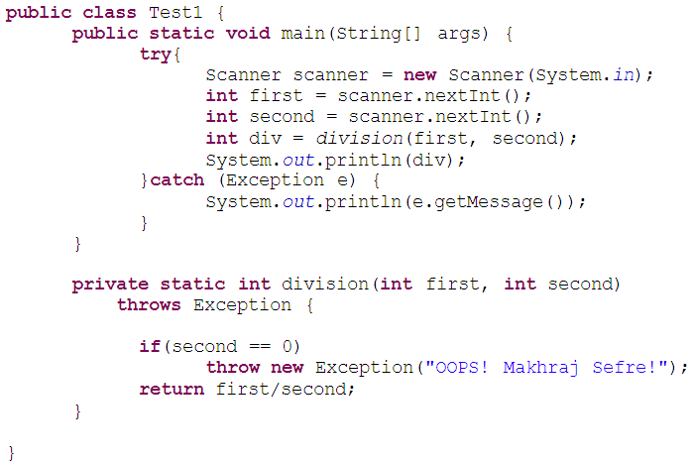
مثال

Slide 26

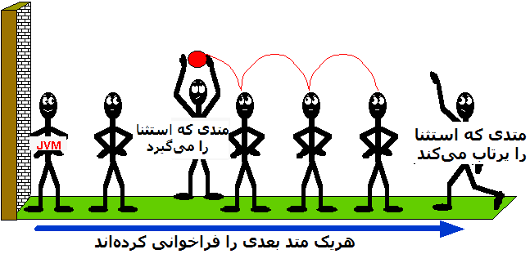
کارتون

Slide 27
مزایای چارچوب مدیریت استثنا

Slide 28
مزایای چارچوب مدیریت استثناها
جداسازی بخش اصلی برنامه‌ها از کدهای مدیریت خطا و استثنا
مدیریت خطا در بخشی که این کار امکان‌پذیر است
و نه لزوماً در بخشی که خطا رخ داده است
امکان گروه‌بندی خطاها (استثناها)
و مدیریت آن‌ها با توجه به نوع آن‌ها
عکس‌العمل مناسب به ازای هر نوع خطا
نکته:
همچنان باید برای تشخیص، گزارش و مدیریت استثناها برنامه‌نویسی کنیم
چارچوب مدیریت خطاها مسئول رسیدگی به این امور نیست
این چارچوب فقط ما را در سازماندهی مؤثر این کارها کمک می‌کند

Slide 29
جداسازی کدهای مدیریت خطا
متد شبه کد زیر را در نظر بگیرید
کل یک فایل را داخل حافظه فراخوانی می‌کند
(این یک شبه‌کد است، کد جاوا نیست)
readFile {
open the file;
determine its size;
allocate that much memory;
read the file into memory;
close the file;
}

Slide 30
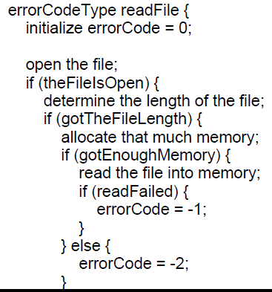
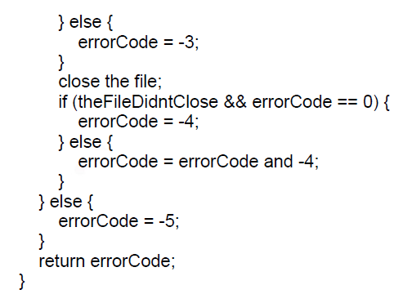
روش سنتی مدیریت خطاها

Slide 31
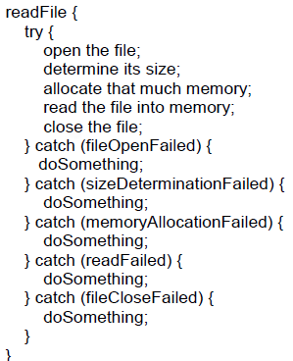
روش جدید مدیریت خطا
این یک شبه‌کد است
(کد جاوا نیست)
که چارچوب مدیریت استثنا را توصیف می‌کند

Slide 32
مفهوم stack trace
وقتی استثنا را دریافت (catch) می‌کنیم، این اطلاعات در شیء استثنا موجود است:
محل اصلی پرتاب شدن استثنا
مجموعه (stack) متدهایی که استثنا از آن‌ها رد شده است
به مجموعه این اطلاعات stack trace گفته می‌شود
در مواقع اشکال‌یابی برنامه، به این اطلاعات احتیاج داریم
برخی متدهای دستیابی به stack trace از طریق شیء استثنا:
printStackTrace();
getStackTrace();

Slide 33
مثال:
public class StackTrace {
public static void main(String[] args) {
try{
f();
}catch(Exception e){
e.printStackTrace();
}
}
private static void f() {
g();
}
private static void g() {
throw new NullPointerException();
}
}
خروجی:
java.lang.NullPointerException
at Third.g(Third.java:18)
at Third.f(Third.java:13)
at Third.main(Third.java:5)

Slide 34
کوییز

Slide 35
کوییز: خروجی این برنامه؟
import java.util.Scanner;
public class Quiz {
public static void main(String[] args) {
Scanner scanner = new Scanner(System.in);
System.out.println("Enter your age:");
int age = 0;
boolean validAge = false;
while (!validAge) {
try {
String str = scanner.next();
age = Integer.parseInt(str);
validAge = true;
} catch (Exception e) {
System.out.println("Enter a valid number:");
}
}
System.out.println("You are "+age+" years old");
}
}
فرض کنید کاربر به ترتیب مقادیر a و abc و 21 را وارد کند
Enter your age: a
Enter a valid number: abc
Enter a valid number: 21
You are 21 years old

Slide 36
تمرین عملی

Slide 37
تمرین عملی
استفاده از try ، catch ، throw و throws در یک برنامه
استفاده از متدهای کلاس Exception
e.printStackTrace()
e.getMessage();
e.getStackTrace()
صحبت درباره مفهوم لاگ (log)

Slide 38
انواع استثنا Exception Classes

Slide 39
دسته‌بندی انواع خطاها و استثناها
هر استثنا، نوعی دارد
مثلاً نوع «خطا هنگام خواندن فایل» و «خطای تقسیم بر صفر» متفاوت است
هر استثنا یک شیء است (شیء استثنا)
هر شیء نوعی (type یا کلاس) دارد
بنابراین می‌توانیم استثناها را با کمک نوع آن‌ها دسته‌بندی کنیم
نوع استثناها به مدیریت بهتر آن‌ها کمک می‌کند
جاوا کلاس‌های مختلفی برای این منظور دارد
مانند NullPointerException یا ClassCastException
می‌توانیم کلاس‌های جدید استثنا هم ایجاد کنیم
مثلاً: IranianBadNationalIdException

Slide 40
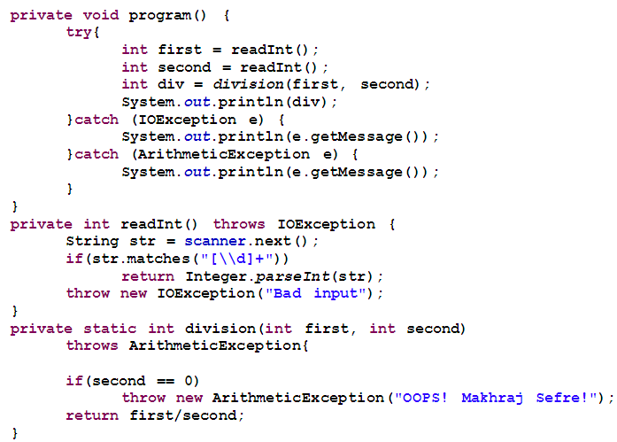
مثال

Slide 41
مثال
class MultipleCatch {
public static void main(String args[]) {
try {
int den = Integer.parseInt(args[0]);
System.out.println(3/den);
} catch (ArithmeticException e1) {
System.out.println("Divisor is zero");
} catch (ArrayIndexOutOfBoundsException e2) {
System.out.println("Missing argument");
}
System.out.println("After exception");
}
}

Slide 42
نحوه ایجاد کلاس Exception جدید
کلاس جدید باید زیرکلاسException باشد
کلاسی با عنوان java.lang.Exception در جاوا وجود دارد
زیرکلاسهای Exception می‌توانند پرتاب (throw) یا دریافت (catch) شوند
کلاسهای Exception معمولا کلاس‌های ساده‌ای هستند
متدها و ويژگی‌های کم و مختصری دارند
البته مثل همه کلاس‌ها می‌توانند سازنده، ويژگی و متدهای متنوعی داشته باشند
معمولاً یک سازنده بدون پارامتر دارند
و یک سازنده با پارامتر رشته دارند که پیغام خطا را مشخص می‌کند

Slide 43
مثال: کلاس java.io.IOException
public class IOException extends Exception {
public IOException() {
super();
}
public IOException(String message) {
super(message);
}
...
}
مثال از نحوه استفاده از کلاس IOException :
if(...)
throw new IOException();
if(...)
throw new IOException("Internal state failure");

Slide 44
مثال: ایجاد کلاس استثنای جدید
class BadIranianNationalID extends Exception {}
try {
if (input.length()!=10) {
throw new BadIranianNationalID();
}
System.out.println("Accept NationalID.");
} catch (BadIranianNationalID e) {
System.out.println("Bad ID!");
}

Slide 45
مرور مجدد متد getYear()
public static Integer getYear(String day)
throws Exception {
if (day == null)
throw new NullPointerException();
if (day.length() == 0)
throw new EmptyValueException();
if (!matchesDateFormat(day))
throw new MalformedValueException();
String yearString = day.substring(0, 4);
int year = Integer.parseInt(yearString);
return year;
}
private static boolean matchesDateFormat(String input) {...}

Slide 46
Finally

Slide 47
مفهوم finally
try {
//..
} catch (ExceptionType e) {
//…
} finally {
//…
}
بخشی که در finally می‌آید، در انتهای اجرای try-catch حتماً اجرا می‌شود
اگر خطا پرتاب شود یا نشود، در انتهای کار اجرای بخش finally تضمین می‌شود

Slide 48
بلاک finally
try {
//..
} catch (ExceptionType e) {
//…
} finally {
//…
}
این بلاک حتماً اجرا می‌شود
در هر شرايطی:
اتمام طبیعی اجرای بلاک try بدون پرتاب خطا
خروج اجباری از بلاک try (مثلاً با return ،break یا continue)
خطایی در try پرتاب شود و در catch دریافت شود
خطایی در try پرتاب شود و در هیچ یک از بلاک‌های catch، دریافت نشود
...
بلاک finally برای آزادسازی منابع گرفته شده در try مناسب است
مثال: بستن فایل یا اتمام اتصال به دیتابیس
البته هر منبعی به جز حافظه. حافظه را زباله‌روب به صورت خودکار آزاد می‌کند

Slide 49
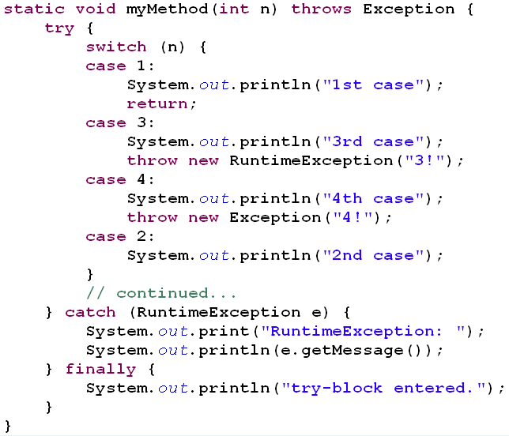
مثال:

Slide 50
مدیریت استثناها به صورت تودرتو (Nested try-catch)
class NestedTryDemo {
public static void main(String args[]){
try {
int a = Integer.parseInt(args[0]);
try {
int b = Integer.parseInt(args[1]);
System.out.println(a/b);
} catch (ArithmeticException e) {
System.out.println("Div by zero error!");
}
} catch (ArrayIndexOutOfBoundsException e2) {
System.out.println("Need 2 parameters!");
}
}
}

Slide 51
کوییز

Slide 52
int myMethod(int n) {
try {
switch (n) {
case 1:
System.out.println("One");
return 1;
case 2:
System.out.println("Two");
throwMyException();
case 3:
System.out.println("Three");
}
return 4;
} catch (Exception e) {
System.out.println("catch");
return 5;
} finally {
System.out.println("finally");
return 6;
}
}
class MyException extends Exception {}
خروجی این قطعه برنامه چیست؟
System.out.println(myMethod(1));
System.out.println(myMethod(2));
System.out.println(myMethod(3));
پاسخ:
One
finally
6
Two
catch
finally
6
Three
finally
6
void throwMyException() throws MyException {
throw new MyException();
}

Slide 53
تمرین عملی

Slide 54
تمرین عملی
نوشتن یک کلاس استثنای جدید
با دو سازنده
متدی که چند استثنا پرتاب می‌کند
کنترل کامپایلر و لزوم اعلان استثناهای پرتابی. مثال:
throws Exception
throws IOException, ArithmeticException
بلاک finally
حتی بدون catch

Slide 55
استثناهای چک‌شده و چک‌نشده Checked and Unchecked Exception

Slide 56
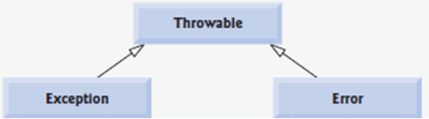
کلاس‌های استثنا: نگاهی دقیق‌تر
کلاس Throwable
در واقع هر آن‌چه درباره Exception گفتیم، درباره Throwable صادق است
مثلاً هر شیء از جنس Throwable قابل پرتاب (throw) یا دریافت (catch) است
دو نوع Throwable اصلی وجود دارد
1- Exception : قبلاً دیدیدم (اکثر کلاس‌های استثنا که با آن‌ها سروکار داریم)
2- Error (خطا) : معمولاً تلاش نمی‌کنیم که آن‌ها را در برنامه catch کنیم
حتی اگر آن را catch کنیم، کار مهمی در قبال این خطاها نمی‌توانیم انجام دهیم
مانند: OutOfMemoryError

Slide 57
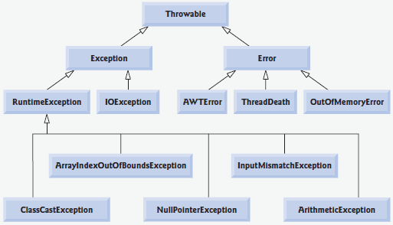
سلسله‌مراتب کلاس‌های استثنا

Slide 58
استثناهای چک‌نشده
private static void function(String arg) {
System.out.println(1 / arg.length());
}
public static void main(String[] args) {
function("");
}
متد function() ممکن است ArithmeticException پرتاب کند
ولی کلیدواژه throws را تصریح نکرده است
برای بعضی از استثناها، مثل ArithmeticException ، ذکر throws واجب نیست
اگر این کار اجباری بود، هر متدی که عملگر تقسیم ریاضی داشت باید throws را ذکر می‌کرد
با این کار برنامه‌ها پر از throws های نامهم می‌شدند
انواع استثنای چک‌نشده (Unchecked Exceptions)
مثل ArithmeticException و ArrayIndexOutOfBoundsException

Slide 59
استثناهای چک‌شده و چک‌نشده
استثناهای چک‌شده (Checked Exception)
کامپایلر جاوا بررسی می‌کند:
برنامه باید استثنای پیش آمده را دریافت کند یا احتمال پرتاب‌شدن آن را اعلان کند
وگرنه، خطای کامپایلر رخ می‌دهد
استثناهای چک‌نشده (Unchecked Exceptions)
کامپایلر دریافت یا اعلان پرتاب را اجبار نمی‌کند (در زمان کامپایل چک نمی‌شود)
کلاس‌های این نوع، عبارتند از :
کلاس Error
کلاس RuntimeException
زیرکلاس‌های Error و RuntimeException

Slide 60
مثال
void example(int x) {
if(x==1)
throw new Error();
if(x==2)
throw new RuntimeException();
if(x==3)
throw new NullPointerException();
if(x==3)
throw new IOException();
}
بدون اشکال: زیرا RuntimeException و NullPointerException استثناهای چک‌نشده (Unchecked Exception) هستند
تصحیح:
Syntax Error: Unhandled Exception Type IOException
زیرا IOException یک استثنای چک‌شده (Checked Exception) است
void example(int x) throws IOException {
...
if(x==3)
throw new IOException();
}

Slide 61
نکته
مهم: استثناهای چک‌نشده، فقط توسط کامپایلر چک نمی‌شوند
رفتار استثناهای چک‌شده و چک‌نشده در زمان اجرا کاملاً مشابه است
چک‌نشده، یعنی «چک‌نشده توسط کامپایلر»، در زمان اجرا چک می‌شوند
اگر می‌خواهید یک نوع Exception جدید ایجاد کنید
اگر نمی‌خواهید کامپایلر آن را چک کند، آن را چک‌نشده تعریف کنید
برای این کار، کلاس جدید را فرزند RuntimeException قرار دهید
(یادآوری) رفتار کامپایلر درباره استثناهای چک‌شده:
اگر متدی ممکن است چنین استثنایی پرتاب کند، باید این مهم را تصریح کند
(با کمک دستور throws در ابتدای تعریف متد)

Slide 62
تمرین عملی

Slide 63
تمرین عملی
نمایش کلاس‌های Error و Exception و Throwable
استفاده از Throwable به جای Exception
تعریف کلاس استثنای چک‌نشده
مرور رفتار کامپایلر و JVM در قبال استثناهای چک‌شده و چک‌نشده
مشاهده تعریف برخی استثناهای موجود در جاوا
RuntimeException
NullPointerException, ClassCastException, …
Error
OutOfMemoryError
Exception

Slide 64
استثناها و موضوع وراثت

Slide 65
کلاسهای استثنا و سلسله مراتب
در یک عبارت try-catch :
اگر در یک بلاک catch یک نوع استثنا را دریافت کنیم، نمی‌توانیم در یک catch بعدی زیرکلاس آن نوع استثنا را دریافت کنیم
در این صورت، کامپایلر اعلام خطا می‌کند : Unreachable catch block
مثال:
چرا؟
try {
int a = Integer.parseInt(args[0]);
int b = Integer.parseInt(args[1]);
System.out.println(a/b);
} catch (Exception ex) {
//..
} catch (ArrayIndexOutOfBoundsException e) {
//..
}

Slide 66
استثناها و ارث‌بری
class Parent{
void f() {...}
}
class Child extends Parent{
void f() {...}
}
فرض کنید متد f() در زیرکلاس override شده باشد
f() در زیرکلاس نمی‌تواند استثناهای بیشتری از f() در ابَرکلاس پرتاب کند
انواع استثنا که در متدی در زیرکلاس پرتاب می‌شوند، باید کمتر یا مساوی تعریف آن متد در ابَرکلاس باشد (منظور استثناهایی است که با ذکر throws مشخص می‌شوند)
وگرنه، کامپایلر خطا می‌گیرد

Slide 67
چرا متدی در زیرکلاس نمی‌تواند استثناهای بیشتری پرتاب کند؟
اگر این قانون وجود نداشت، تعریف کلاس Child بدون خطا می‌شد:
در این تعریف، به نوعی رابطه is-a بین Child و Parent نقض شده است
مثلاً کامپایلر نمی‌تواند متد example را مجبور کند که خطای IOException را catch یا throws کند
class Parent{
void f() {}
}
class Child extends Parent{
void f() throws IOException {}
}
void example() {
Parent p = new Child();
p.f();
}

Slide 68
مثال(1)
نتیجه؟
جواب: خطای کامپایل
class Parent{
void f(){}
}
class Child extends Parent{
void f()throws Exception{}
}

Slide 69
مثال(2)
نتیجه؟
خطای کامپایلر
class Parent{
void f()throws ArithmeticException{}
}
class Child extends Parent{
void f() throws ArithmeticException, IOException{}
}

Slide 70
مثال(3)
نتیجه؟
خطای کامپایلر
class Parent{
void f()throws ArithmeticException{}
}
class Child extends Parent{
void f()throws Exception{}
}

Slide 71
مثال(4)
نتیجه؟
بدون خطا
class Parent{
void f() throws Exception{}
}
class Child extends Parent{
void f() throws ArithmeticException{}
}

Slide 72
امکانات جدید از جاوا 7

Slide 73
catch چندگانه
try{
f();
}catch (IOException ex) {
log(ex);
}catch (SQLException ex) {
log(ex);
}catch (ClassCastException ex){
throw ex;
}
قبل از جاوا 7:
از جاوا 7 به بعد می‌توانیم:
try{
f();
}catch (IOException | SQLException ex) {
log(ex);
}catch (ClassCastException ex){
throw ex;
}

Slide 74
امکان try-with-resources
قبل از جاوا 7:
از جاوا 7 به بعد می‌توانیم:
توضیح بیشتر: در مبحث IO
BufferedReader br = new BufferedReader(new FileReader(path));
try {
return br.readLine();
} finally {
if (br != null) br.close();
}
try (BufferedReader br = new BufferedReader(new FileReader(path))) {
return br.readLine();
}

Slide 75
تمرین عملی

Slide 76
تمرین عملی
رفتار کامپایلر در قبال وراثت و استثناها
استفاده از امکانات جاوا 7
دریافت ترکیبی
try-with-resources : مثال برای Scanner

Slide 77
بِه‌روش‌ها و اشتباههای رایج در کاربرد استثنا

Slide 78
استفاده نادرست از استثناها
ابزار کنترل جریان اجرای برنامه (Flow Control): دستورات شرطی (if) ، حلقه‌ها (مثل for) و ...
نباید از چارچوب استثناها برای کنترل فرایند اجرا استفاده کنیم
از Exception فقط برای مدیریت خطا و استثناها استفاده کنید
مثال از کاربرد نامناسب استثنا:
void useExceptionsForFlowControl() {
try {
while (true) {
increaseCount();
}
} catch (MaxReachedException ex) {}
// Continue execution
}
void increaseCount()throws MaxReachedException {
if (count++ >= 5000)
throw new MaxReachedException();
}

Slide 79
بازپرتاب استثنا و پرتاب استثنای جدید
گاهی استثنا باید re-throw شود
یعنی catch شود، کارهایی انجام شود، و سپس دوباره throw شود
گاهی هم خطای جدیدی در بلاک catch پرتاب می‌شود
یعنی هر کاری که ممکن است در catch انجام می‌دهیم و سپس خطای جدیدی ایجاد و پرتاب می‌کنیم
try {
...
}catch (IOException ex) {
...
throw ex;
}
try {
...
}catch(IOException e) {
...
throw new ReportDataException(e);
}

Slide 80
دریافت (catch) مناسب
try {
db.save(entity);
} catch (SQLException ex) {}
استثنا را نادیده نگیرید
مثلاً کد فوق SQLException را خفه می‌کند (کار خوبی نیست)
به جای دریافت استثناهای کلی (مثل Exception)، استثناهای مشخصی (مثلاً IOException) را دریافت کنید
در هنگام اعلان استثناهای پرتابی با کمک throws هم این قاعده را رعایت کنید
استثنا را در محل مناسب دریافت (catch) کنید
اگر در یک محل نمی‌دانید با خطا چه کنید، آن را catch نکنید
مثلاً اجازه دهید به متدهای بالادستی (که متد شما را فراخوانده‌اند) پرتاب شود
Throw early catch late

Slide 81
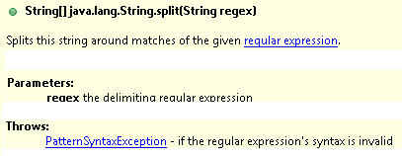
چند نکته
پیام مناسب و گویا به عنوان message استفاده کنید
لاگ (Log): دربسیاری از موارد باید بروز خطا را لاگ بزنیم (یعنی این اتفاق را ثبت کنیم)
این کار در بلاک catch قابل انجام است
مستندسازی مناسب رفتار استثناها در برنامه شما با کمک جاواداک
throw new IOException(message);
البته بهتر است از فناوری‌های مخصوص لاگ (مثل SLF4J) استفاده کنید
استفاده از System.out.println یا printStackTrace برای این کار مناسب نیست
/**
...
* @throws PatternSyntaxException
* if the regular expression's syntax is invalid
*/
public String[] split(String regex) {...}

Slide 82
جمع‌بندی

Slide 83
جمع‌بندی
چارچوب مدیریت خطا در جاوا
مزایای این چارچوب
کلاس Exception
فرایند ایجاد، پرتاب و دریافت استثناها
استثناهای چک‌شده و چک‌نشده
محدودیت‌های تعریف استثنا در زمینه ارث‌بری
در تعریف متدهای زیرکلاس

Slide 84
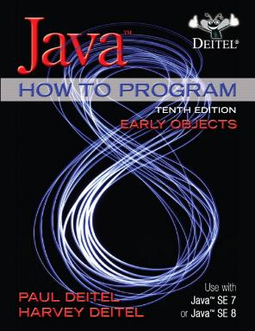
مطالعه کنيد
فصل 11 کتاب دايتل
Java How to Program (Deitel & Deitel)
تمرين‌های همین فصل‌ها از کتاب دايتل
11 Exception Handling: A Deeper Look

Slide 85
تمرين
واسط زیر را پیاده‌سازی کنید
از کلاس پیاده‌سازی شده استفاده کنید
interface IranValidation {
void validateNationalID(String ssn) throws BadNationalIDException;
void validatePersianName(String name) throws RuntimeException;
void validateDate(String date) throws PersianDateException;
}

Slide 86

جستجو کنيد و بخوانيد
موضوعات پیشنهادی برای جستجو:
تاریخچه Exception-Handling در زبان‌های دیگر برنامه‌نویسی
دستور assert
تفاوت آن با JUnit assertions
بسیاری از متخصصان معتقدند «استثناهای چک‌شده» تجربه خوبی نبود
http://www.mindview.net/Etc/Discussions/CheckedExceptions
الگوها و به‌روش‌ها در زمینه استفاده از استثناها
مفهوم و کاربرد لاگ (Logging) و فناوری‌های آن (مثلاً SLF4J)

Slide 87
پايان

